Slide 1
Evaluación geoespacial para la ubicación de sitios potenciales de una central de biomasa residual agrícola de banano en la provincia de El Oro, basada en SIG y análisis multicriterio.
Autor: Díaz Macas Daniela Vanessa
Director: PHD. Oswaldo Padilla
Oponente: Ing. Mirian Fernández

Slide 2
Introducción
Planteamiento del problema
Justificación
Objetivos
Antecedentes
Marco Teórico
Metodología
Resultados
Conclusiones
Recomendaciones

Slide 3

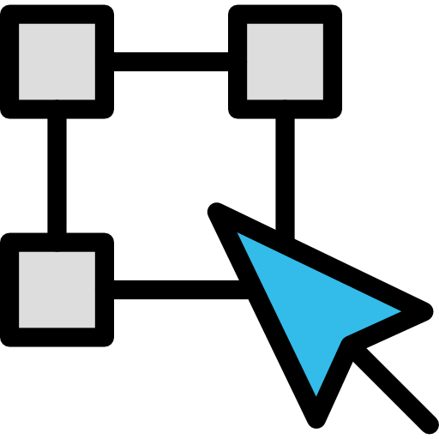

Introducción
Localizar un sitio dentro de la provincia de El Oro donde sea técnica y ambientalmente sostenible, ubicar una central de biomasa.
Revalorizar un residuo
agrícola
Promover la gestión y aprovechamiento de residuos
Diversificar la canaste energética
Identificar la disponibilidad de biomasa
Analizar y seleccionar variables
Analizar y mostrar resultados

Slide 4
Antecedentes
Los estudios que anteceden a la presente investigación, persiguen una misma motivación: promover el uso de energías renovables y lograr un aprovechamiento
eficiente y rentable de los recursos.
“Optimal location of a biomass power plant in the province of Granada analyzed by multi-criteria evaluation using appropriate Geographic Information System according to the Analytic Hierarchy Process”
Autores: M. A. Herrera-Seara, F. Aznar Dols, M. Zamorano and E. Alameda-Hernández
Año: 2010
“Metodología SIG para la Localización de Centrales de Biomasa mediante Evaluación Multicriterio y Análisis de Redes. Modelos de Localización-Asignación para el Aprovechamiento de Biomasa Forestal”
Autores:
Año:
1
2
“A Multicriteria GIS-Based Assessment to Optimize Biomass Facility Sites with Parallel Environment—A Case Study in Spain”
Autores: Jin Su Jeong & Álvaro Ramírez – Gómez
Año: 2017
“GIS- Based Assessment of Banana Residual Biomass Potential for Ehtanol Production and Power Generation: A case Study”
Autores: Ana Belén Guerrero, Pedro Luis Aguado, Javier Sánchez, María Dolores Curt
Año: 2015
3
4

Slide 5
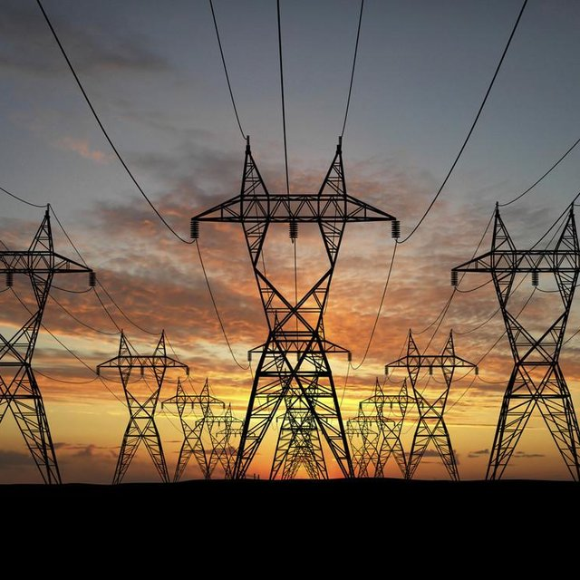
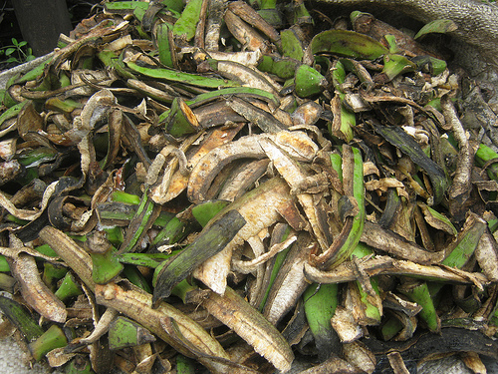

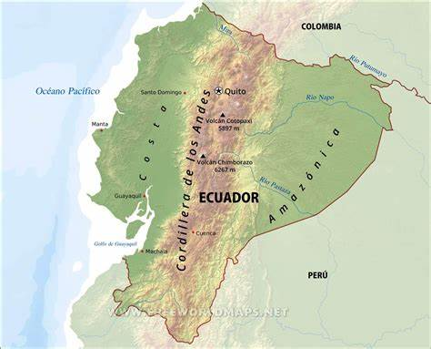
Planteamiento del problema
El sistema energético mundial depende del uso de combustibles fósiles
La demanda energética ocasiona una mayor demanda de transporte, tecnología, industria y recursos.
La agroindustria es uno de los principales detonantes para la generación de residuos orgánicos.
En Ecuador el 89% de la energía proviene del petróleo, el 5% proviene del gas, el 4% a partir de hidroeléctricas y apenas el 2% a energías renovables (Abdo Peralta, 2021).
*Cada país se verá obligatoriamente comprometido a ser más eficiente energéticamente (Abdo Peralta, 2021).

Slide 6

Planteamiento del problema
Servicio eléctrico: CNEL Regional El Oro
Gas natural: Golfo de Bajo Alto
Provincia de El Oro
Un solo punto de enlace al Sistema Nacional de Transmisión.
Parroquia: La Peaña
Cantón: Pasaje,
Subestación Machala

Slide 7



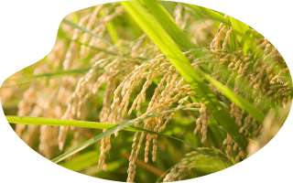
Justificación
La energía eléctrica es un insumo fundamental para todas las actividades productivas de un país y para satisfacer las necesidades básicas de la población.
El uso de energías alternativas inagotables, sostenibles y respetuosas agudiza el ingenio de millones de personas en todos los ámbitos de la ciencia (Castro & Ocampo, 2015).
Principales cultivos como paja de trigo, arroz, cascarilla, rastrojo de maíz y astillas de madera, se han estudiado como materia prima potencial para la generación de bioenergía, (Guerrero, Aguado, Sánchez, & Curt, 2016).

Slide 8

Justificación
Desconocimiento sobre el potencial biomásico que los sectores agrícolas e industriales disponen (Galán, 2016).
En la provincia de El Oro, el cultivo de banano es el principal factor estabilizador social de la región, ya que representa una de las fuentes generadoras de empleo más importantes (Castañeda S, Jaramillo J, & Cotes T, 2010),
Oportunidad para la investigación y diversificación de la matriz energética nacional, protección del medio ambiente y la valorización de las cadenas agrícolas e industriales.

Slide 9
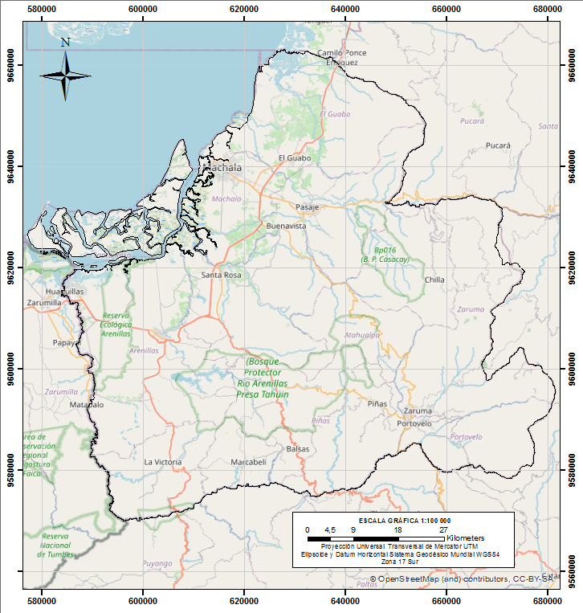
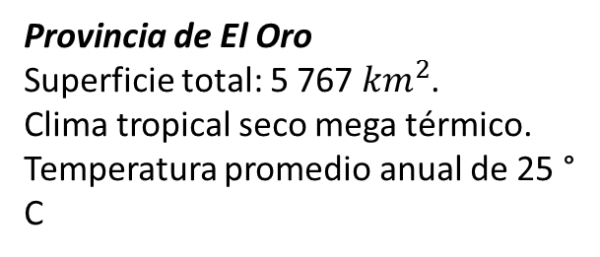
Área de estudio
Provincia de El Oro
Superficie total: 5 767 ${km}^{2}$.
Clima tropical seco mega térmico.
Temperatura promedio anual de 25 ° C
Cultivos de banano se concentran en: El Guabo, Machala, Pasaje, Santa Rosa y Arenillas.
Representan el 15,9% del total de la superficie nacional cultivada de banano (INEC, 2019),

Slide 10
Objetivo General
Determinar los sitios potenciales para la ubicación de una central de biomasa residual agrícola de banano, en la provincia de El Oro, mediante el uso de sistemas de información geográfica (SIG) y el método de evaluación multicriterio: Proceso Analítico Jerárquico (AHP)

Slide 11
Objetivos específicos
OE1: Estimar la disponibilidad de biomasa residual agrícola potencialmente aprovechable del cultivo de banano, para la generación de electricidad, mediante el uso de sistemas de información geográfica (SIG) y fórmulas matemáticas
OE2: Seleccionar e identificar los factores espaciales para obtener las áreas de mayor aptitud para el aprovechamiento de la biomasa residual agrícola de banano, mediante la información cartográfica y científica, recopilada.
OE3: Identificar y modelar los criterios de restricción para determinar las áreas de emplazamiento de una central de biomasa, mediante el geoprocesamiento de las capas geográficas empleadas.
OE4: Evaluar las alternativas de emplazamiento para la ubicación de una central de biomasa, en base a la información recopilada y el uso de sistemas de información geográfica SIG.

Slide 12
Marco Teórico

Slide 13
Fundamentación Legal
Constitución de la República del Ecuador (2008)
Art. 413. “El Estado promoverá la eficiencia energética, el desarrollo y uso de prácticas y tecnológicas ambientalmente limpias y sanas, así como las energías renovables, diversificadas, de bajo impacto y que no pongan en riesgo la soberanía alimentaria, el equilibrio ecológico de los ecosistemas ni el derecho al agua.”
Plan Nacional del Buen Vivir
Objetivo 7. Garantizar los derechos de la naturaleza y promover la sostenibilidad ambiental territorial y global.
Objetivo 11. Asegurar la soberanía y eficiencia de los sectores estratégicos para la transformación industrial y tecnológica.

Slide 14
Generalidades de la biomasa
Biomasa
Biomasa residual agrícola
“…toda fracción biodegradable de productos, desechos y residuos de la agricultura (vegetales y animales), silvicultura e industrias relacionadas, así como la fracción biodegradable de los residuos municipales, domiciliarios e industriales” (Cerdá, 2012)
Según el Texto Unificado de Legislación Secundaria del Ministerio del Ambiente (TULSMA Libro VI, 2015), la biomasa residual es “la que se genera en cualquier tipo de actividad humana fundamentalmente en los procesos productivos de los sectores agrícola, ganadero, así como los residuos sólidos y líquidos de asentamientos urbanos”
Describe a todos aquellos subproductos que se generan durante la cosecha, recolección y procesamiento de los productos agrícolas.
Biomasa residual

Slide 15
Generalidades de la biomasa
Métodos de aprovechamiento de la biomasa residual para generar electricidad
BIOGÁS: Mezcla gaseosa de CH4 (55-65%) y CO2 (35-45%); y pequeñas proporciones de nitrógeno, (0-3%), hidrógeno (0-1%), oxígeno (0-1%) y sulfuro de hidrógeno.
Digestión anaerobia
Forma más antigua y común para aprovechar la energía de la biomasa. El calor generado puede aprovecharse en la producción de vapor para procesos industriales y electricidad
Combustión
*El poder calorífico del biogás está determinado por la concentración de metano.
*Por lo general la biomasa vegetal tiene un alto rendimiento.

Slide 16
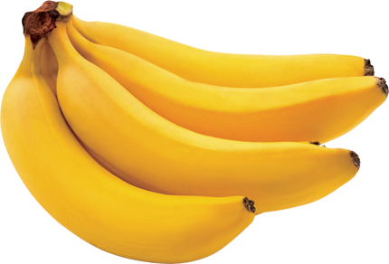
Banano
Características
Hierba tropical perenne
Posee pseudotallos
Monocultivo permanente
Ciclo productivo: 12 meses
Residuos: Almidón y biomasa lignocelulósica
Residuos agrícolas de campo
Residuos agrícolas de producción
Residuos corrientes
Cada tonelada de banano recolectado genera:
3 t de pseudotallo
480 kg de hojas
150 kg de raquis
10% y un 30% de banano de rechazo la (Robinson & Galán, 2012).

Slide 17

Energías Renovables
Energía obtenida a partir de recursos renovables o fuentes de energía inagotables.
Tasa de renovación igual o superior a la de su consumo (Domínguez & Marcos, 2000).
Se distribuyen de forma extensiva

Slide 18
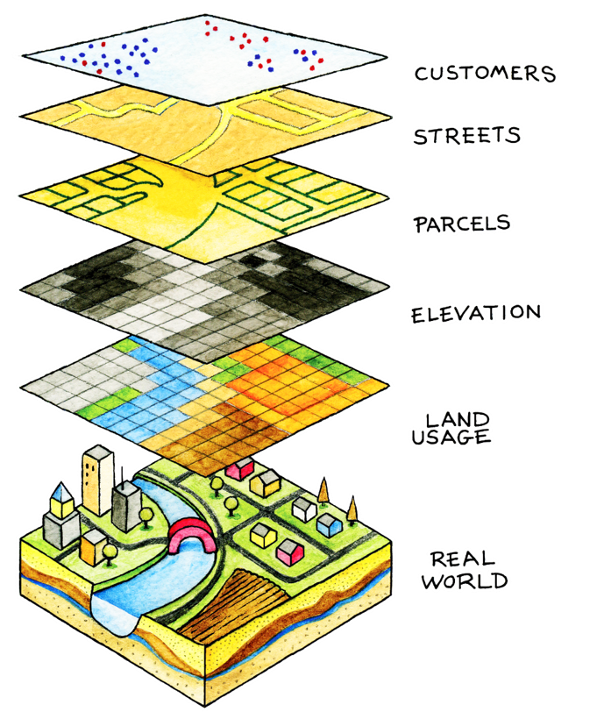
Sistemas de Información Geográfica -SIG
Almacenar información de un acontecimiento, fenómeno o territorio y ligarla espacialmente a una superficie, para luego representar en un mapa.
Componente espacial
¿Dónde?
Componente temático
¿Qué?
Ambos son independientes entres sí

Slide 19
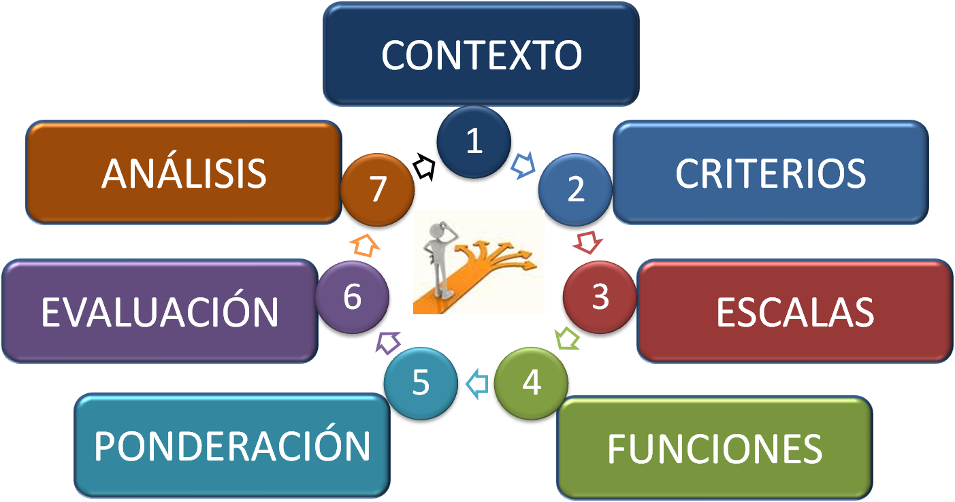
Evaluación Multicriterio
Herramienta que consiste en la evaluación completa entre variables, integración de múltiples alternativas y limitaciones que permiten dar solución a cualquier problema en particular (Manzano S, Pineda J, & Gómez A, 2019).
A L T E R N A T I V A S
R E S T R I C C I O N E S
Objetos o entidades espaciales susceptibles a evaluación, jerarquización y orden.
Entidades espaciales que condicionan y limitan una evaluación.

Slide 20
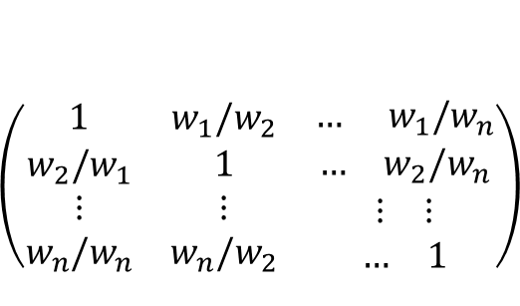
Proceso de Análisis Jerárquico
$$\left(\begin{matrix}1 & w_{1}/w_{2} & \begin{matrix}… & w_{1}/w_{n}\end{matrix} \\ w_{2}/w_{1} & 1 & \begin{matrix}… & w_{2}/w_{n}\end{matrix} \\ \begin{matrix}⋮ \\ w_{n}/w_{n}\end{matrix} & \begin{matrix}⋮ \\ w_{n}/w_{2}\end{matrix} & \begin{matrix}\begin{matrix}⋮ & ⋮\end{matrix} \\ \begin{matrix}… & 1\end{matrix}\end{matrix}\end{matrix}\right)$$
Estructurar la información, priorizar variables, analizar la información por partes y observar los efectos que se generarían si se efectúan cambios de prioridades o grados de importancia en cada variable.
Matriz de comparaciones pareadas
Escala fundamental de comparación por pares de Saaty (Saaty, 1977)

Slide 21

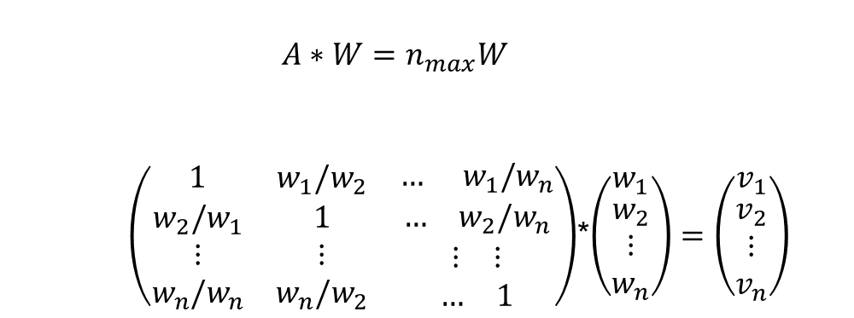
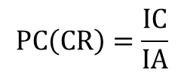
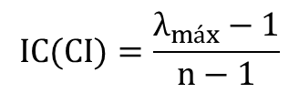
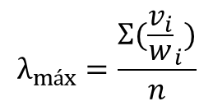
Índice de consistencia
El nivel de consistencia entre comparaciones pareadas se puede calcular como el Ratio de Consistencia (CR) de la matriz A (comparaciones pareadas). Un valor de CR < 0.10 indica un índice de consistencia bueno.
$$A∗W=n_{max}W$$
$\left(\begin{matrix}1 & w_{1}/w_{2} & \begin{matrix}… & w_{1}/w_{n}\end{matrix} \\ w_{2}/w_{1} & 1 & \begin{matrix}… & w_{2}/w_{n}\end{matrix} \\ \begin{matrix}⋮ \\ w_{n}/w_{n}\end{matrix} & \begin{matrix}⋮ \\ w_{n}/w_{2}\end{matrix} & \begin{matrix}\begin{matrix}⋮ & ⋮\end{matrix} \\ \begin{matrix}… & 1\end{matrix}\end{matrix}\end{matrix}\right)$*$\left(\begin{matrix}w_{1} \\ \begin{matrix}w_{2} \\ \begin{matrix}⋮ \\ w_{n}\end{matrix}\end{matrix}\end{matrix}\right)=\left(\begin{matrix}v_{1} \\ \begin{matrix}v_{2} \\ \begin{matrix}⋮ \\ v_{n}\end{matrix}\end{matrix}\end{matrix}\right)$
$$λ_{máx}=\frac{Σ({\frac{v_{i}}{w}}_{i})}{n}$$
$$IC(CI)=\frac{λ_{máx}−1}{n−1}$$
$$PC\left(CR\right)=\frac{IC}{IA}$$

Slide 22
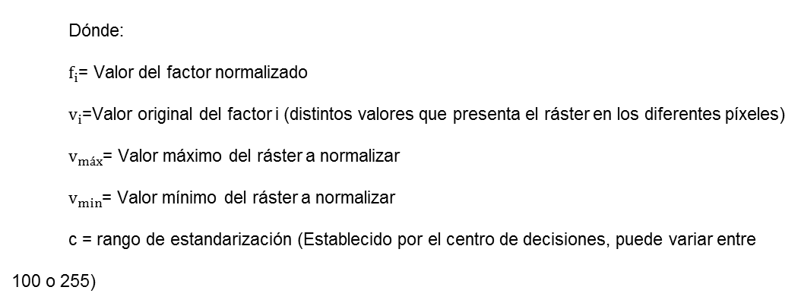
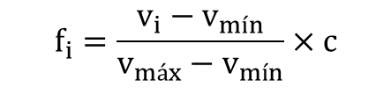
Normalización de factores
Un conjunto de valores expresados es convertido a otros valores para que se expresen en una misma escala.
$$f_{i}=\frac{v_{i}−v_{mín}}{v_{máx}−v_{mín}}×c$$
Dónde:
$f_{i}$= Valor del factor normalizado
$v_{i}$=Valor original del factor i (distintos valores que presenta el ráster en los diferentes píxeles)
$v_{máx}$= Valor máximo del ráster a normalizar
$v_{min}$= Valor mínimo del ráster a normalizar
c = rango de estandarización (Establecido por el centro de decisiones, puede variar entre 100 o 255)

Slide 23
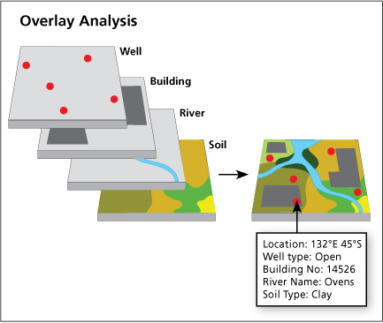
Factores y restricciones
Elementos que aumentan o disminuyen la valoración de una alternativa de solución con respecto a otra(De La Paz, 2013).
Criterios que limitan el análisis geográfico y permiten diferenciar las zonas óptimas de las no óptimas.
Restricciones
Factores

Slide 24
Metodología

Slide 25
Recopilación de información

Slide 26
Recopilación de información

Slide 27
Variables

Slide 28
Variables

Slide 29
Modelamiento de Factores Parciales
Disponibilidad de biomasa residual agrícola (BRAp)
Modelo conceptual de la disponibilidad de biomasa potencial teórica aproximada
1. Estimar la cantidad de biomasa disponible
2. Considerar el porcentaje de biomasa aprovechable.
3. Considerar que una fracción de biomasa debe permanecer en el suelo para mantener los rangos de fertilidad.
Nota. Tomado y adaptado de (García-Martín, y otros, 2011)

Slide 30
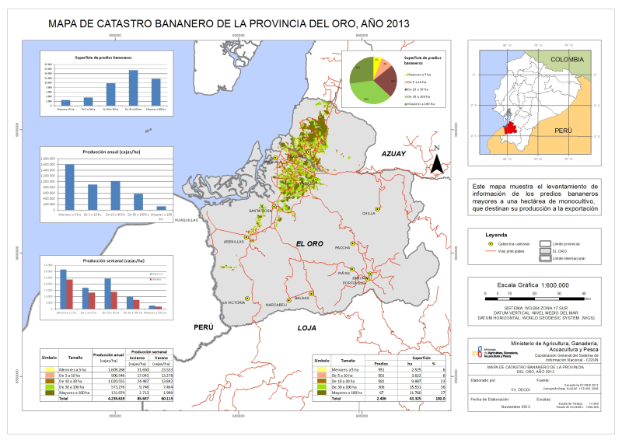
Modelamiento de Factores Parciales
Disponibilidad de biomasa residual agrícola (BRAp)
Tratamiento de la base catastral bananera de El Oro, sobre la cual no se halló información precisa en cuanto a uso, unidades y significado de cada celda dentro de la tabla de atributos.
Una caja de banano convencional de exportación tipo 22XU, pesa entre 18,14 kg netos y 19,45 kg netos (Asociación Agraria Bananera "Fincas de El Oro", 2019).

Slide 31

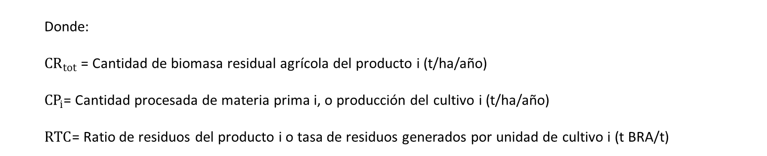
Modelamiento de Factores Parciales
Disponibilidad de biomasa residual agrícola (BRAp)
Relación entre residuos y producto, que caracteriza el volumen de residuos generados por tipo de producto.
*La relación entre residuos y producción de banano es de 2:1.
$${CR}_{tot}={CP}_{i}×RTC$$
Donde:
${CR}_{tot}$ = Cantidad de biomasa residual agrícola del producto i (t/ha/año)
${CP}_{i}$= Cantidad procesada de materia prima i, o producción del cultivo i (t/ha/año)
$RTC$= Ratio de residuos del producto i o tasa de residuos generados por unidad de cultivo i (t BRA/t)

Slide 32
Modelamiento de Factores Parciales
Superficie de las masas agrícolas (Bsup)
Factor distancia a red vial (Fdist)
Los costes de operación se reducen cuando la zona es extensa, además de que, a mayor extensión, mayor es la disponibilidad de residuos en el área, menor es el tiempo de desplazamiento para su recolección y mayor la rentabilidad de extracción.
Grandes distancias incluyen un mayor consumo de energía y combustible, por ende mayores costos de extracción, además pueden ocasionar la pérdida o degradación de la biomasa hasta niveles no óptimos
Intervalos de tamaño del cultivo.
Intervalos de distancia a la red vial.

Slide 33
Modelamiento de Factores Parciales
Factor pendiente (Fpend)
Recogida que el transporte o maquinaria debe emplear, costos de transporte y también porque se considera que, por encima de cierto porcentaje de inclinación, el trabajo de la maquinaria deja de ser rentable y el riesgo de generar erosión durante los trabajos es muy alto (García-Martín, y otros, 2011).
Intervalos de pendientes y rentabilidad de extracción

Slide 34
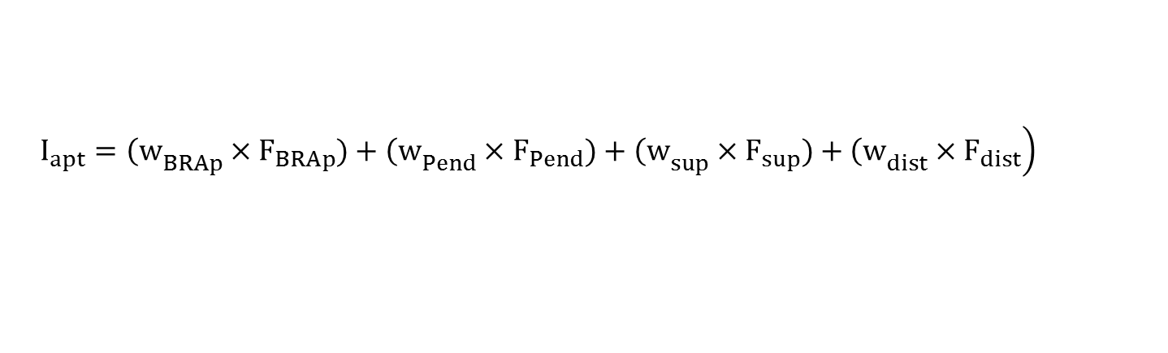
Índice de aptitud ponderado
El índice de aptitud ponderado (Iapt), combina los factores parciales previamente calculados y ponderados, con los diferentes pesos asignados a cada factor (mediante la técnica AHP) para modelar su importancia en aptitud global
$$\left.I_{apt}={\left(w\right.}_{BRAp}×F_{BRAp})+{\left(w\right.}_{Pend}×F_{Pend})+{\left(w\right.}_{sup}×F_{sup})+{\left(w\right.}_{dist}×F_{dist}\right)$$
Donde: wBRAp, wpend, wsup, y wdist corresponden a los pesos que se asignan a cada factor respectivamente: FBRAp, FPend, FSup y Fdist

Slide 35
Resultados

Slide 36
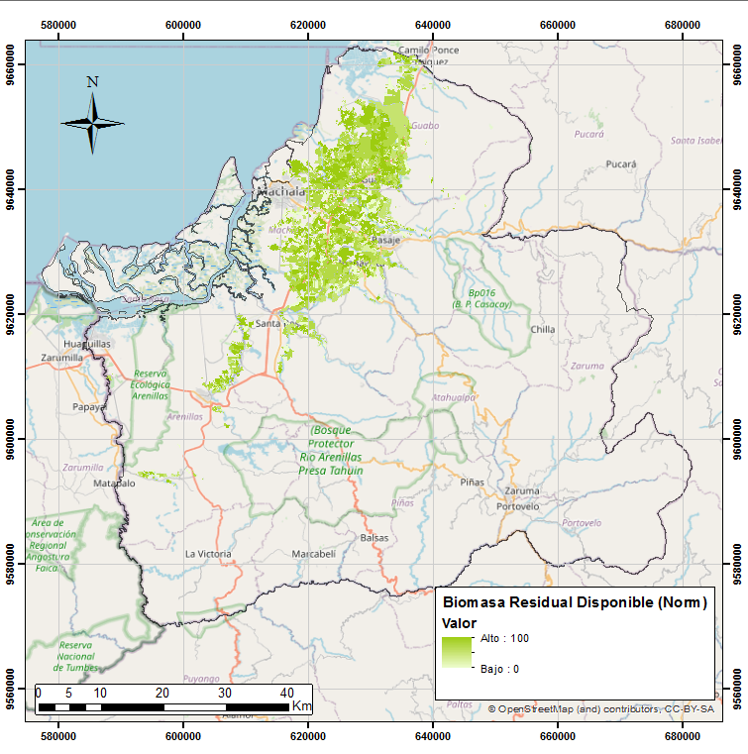
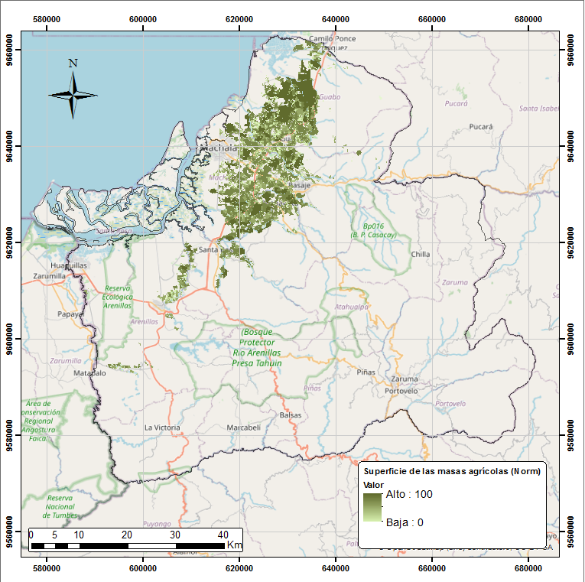
Índice de factores obtenidos

Slide 37
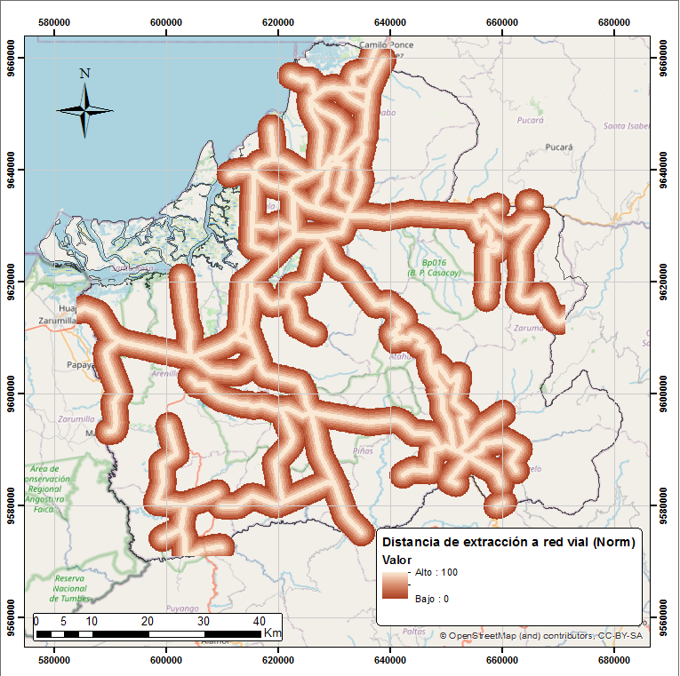
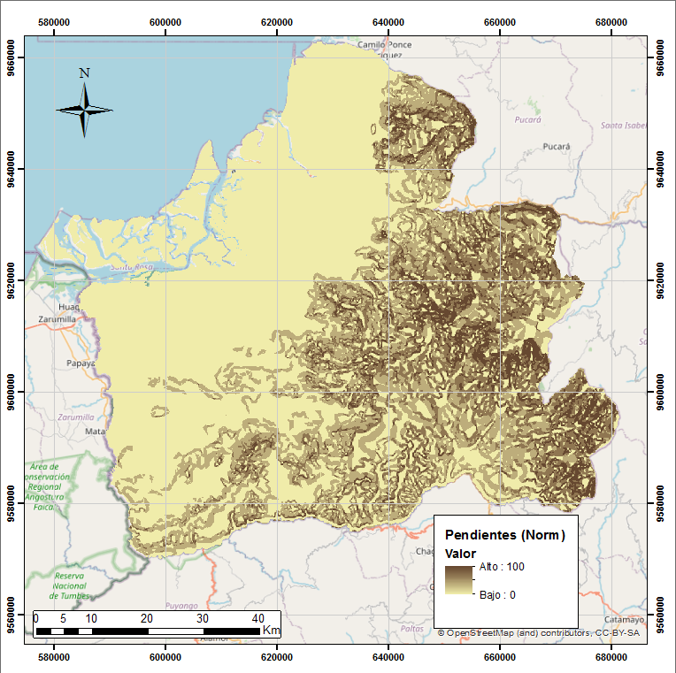
Índice de factores obtenidos

Slide 38
Índice de factores obtenidos
Matriz de comparaciones pareadas

Slide 39
Índice de factores obtenidos
Parámetros del proceso de análisis jerárquico

Slide 40
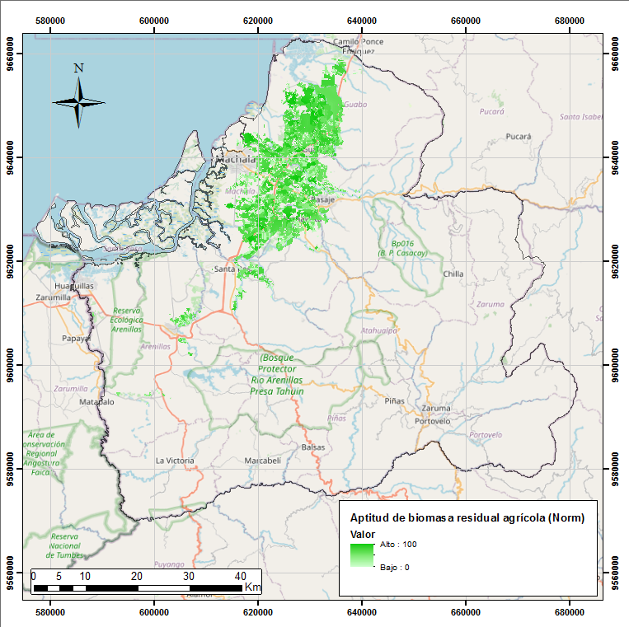
Mapa de aptitud de áreas para el aprovechamiento de biomasa

Slide 41
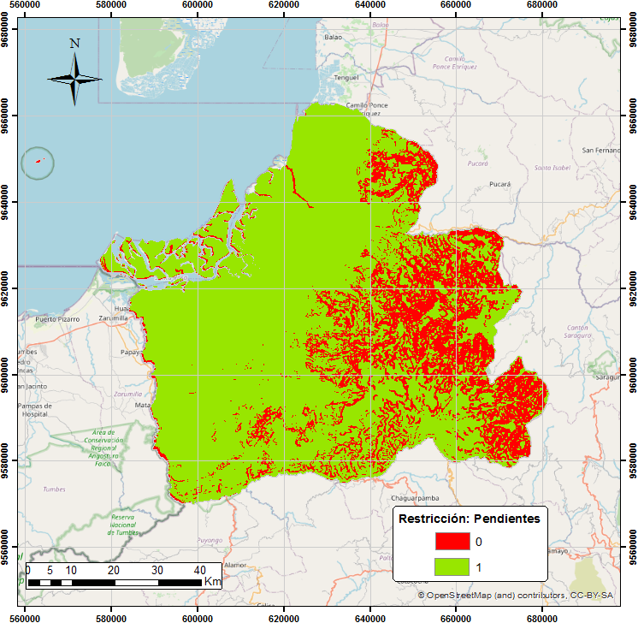
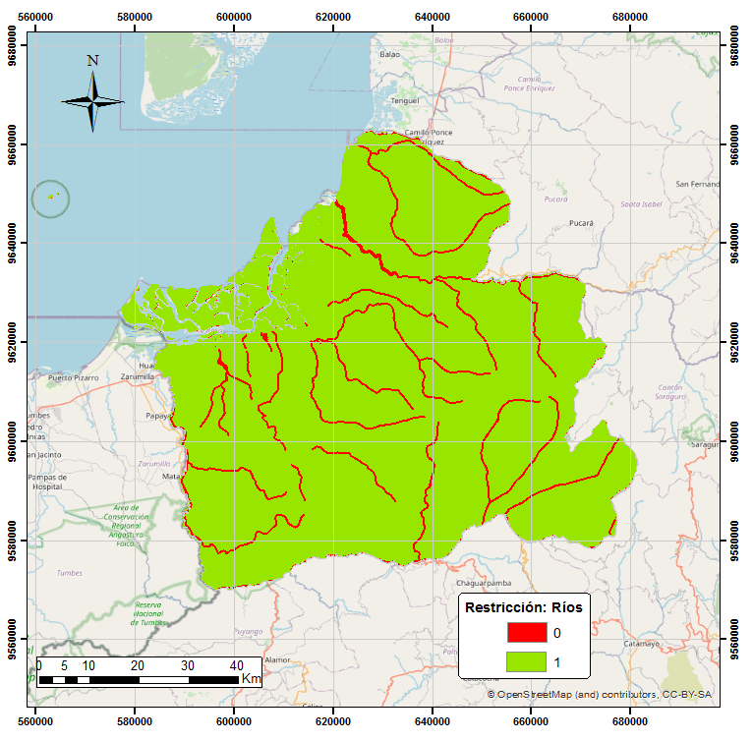
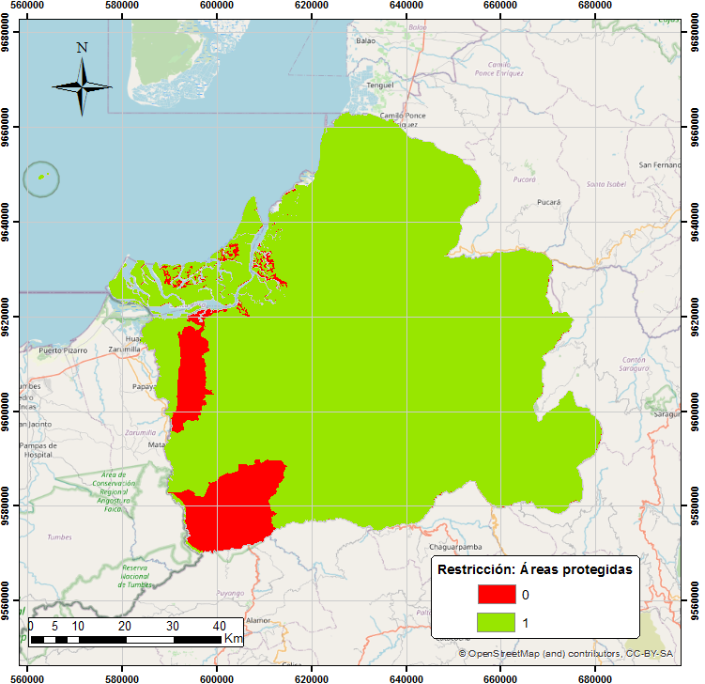
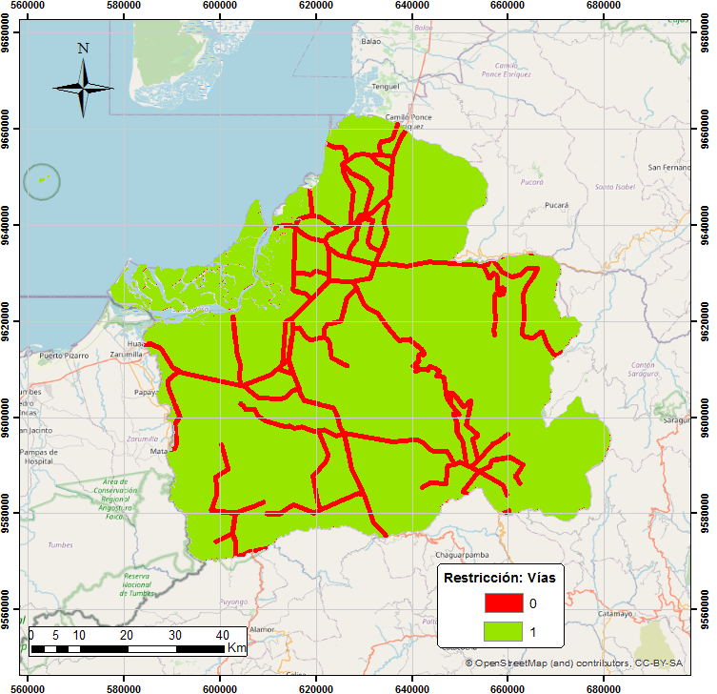
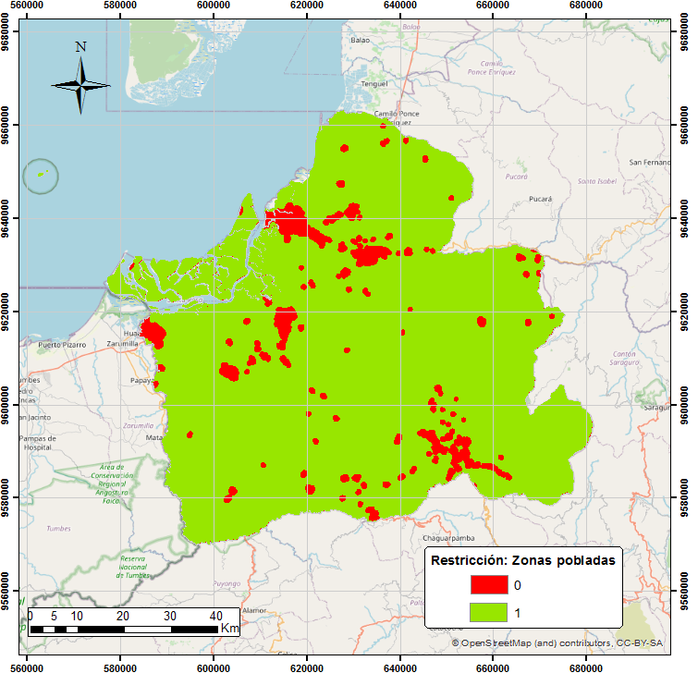
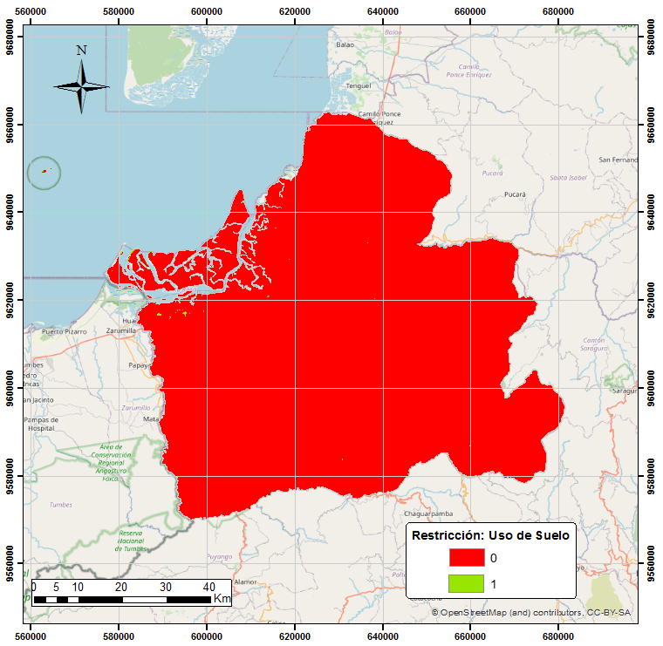
Restricciones
1. Pendientes
2. Ríos
3. Áreas protegidas
4. Vías
5. Zonas pobladas
6. Uso de suelo

Slide 42
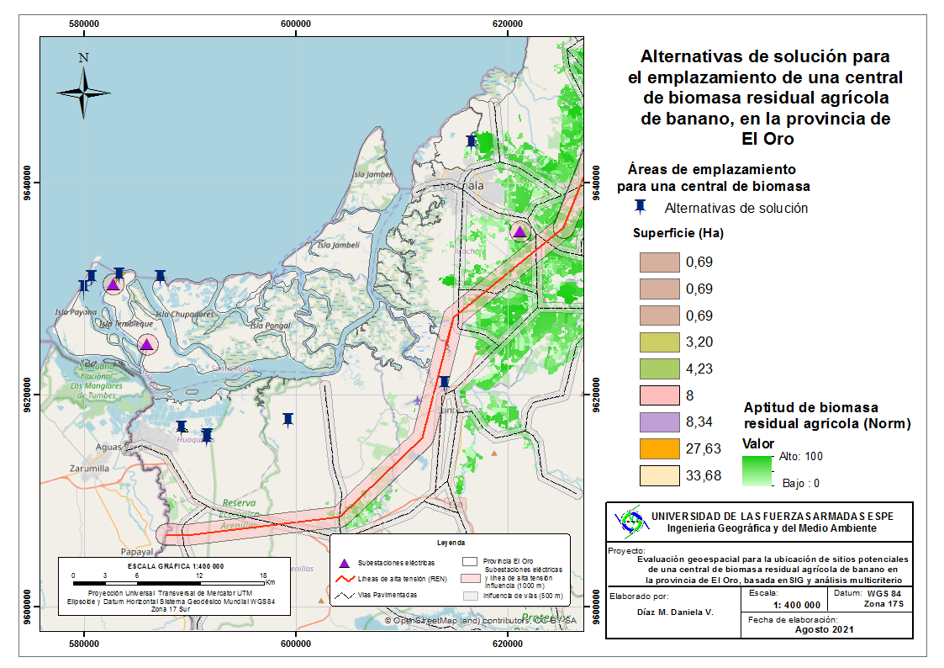
Alternativas de solución

Slide 43
Alternativas de solución

Slide 44
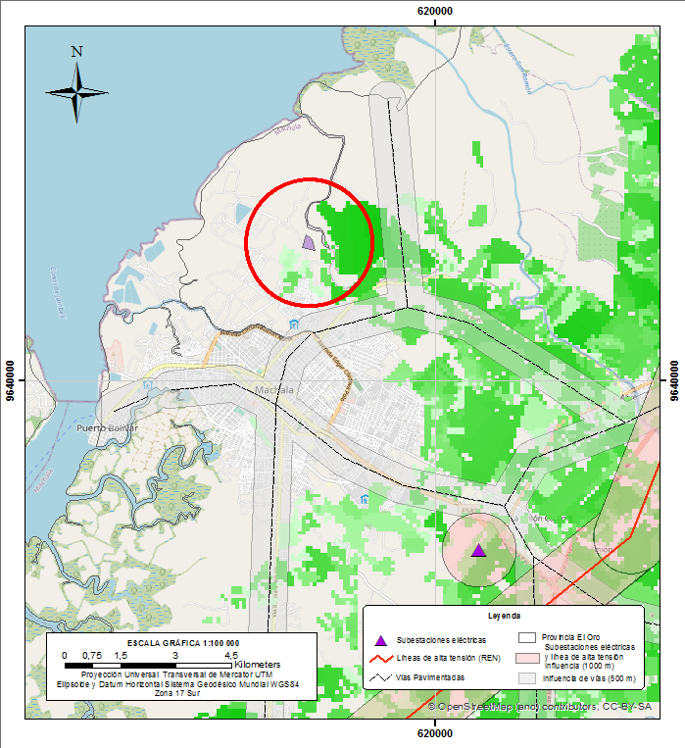
Primera Alternativa

Slide 45
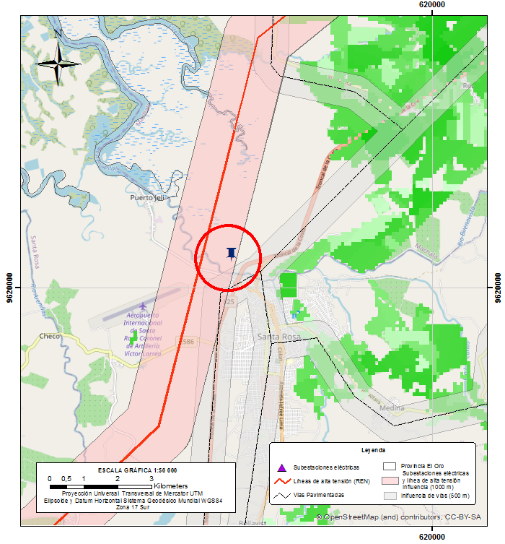
Segunda Alternativa

Slide 46
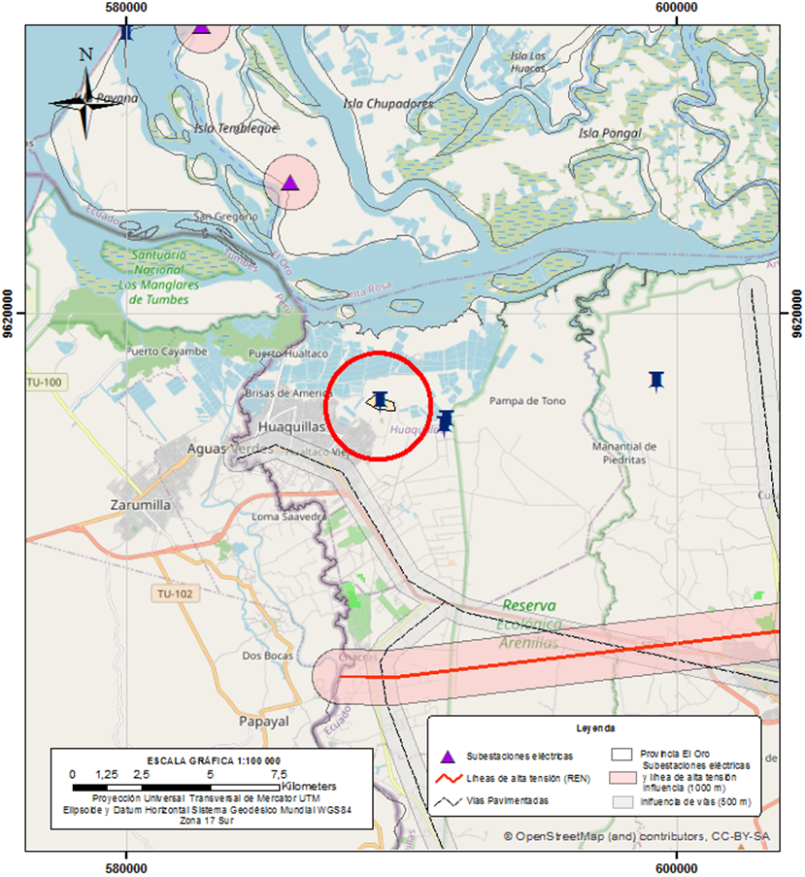
Tercera Alternativa

Slide 47
Conclusiones
El empleo de la biomasa como fuente de energía renovable aporta con una serie de ventajas, como el balance positivo de CO₂ (carbono neutro) y de energía, permite dar uso a suelos no productivos, reduce los riesgos de incendios forestales y plagas ocasionadas por los insectos y aumenta las ofertas de empleo en el sector rural.
Con los resultados obtenidos se puede considerar la generación de electricidad distribuida que consiste en producir bioelectricidad a pequeña escala, para luego conectarse a la red de distribución eléctrica regional
Mediante el uso de SIG y técnicas de evaluación multicriterio se ha logrado localizar las áreas más adecuadas para el aprovechamiento energético de la biomasa residual agrícola de banano.

Slide 48
Recomendaciones
La renovación de la canasta energética debe ser un camino arduo hacia la investigación y promoción de las diferentes fuentes de energías renovables, es por esto que el país debe aumentar la cantidad de proyectos de generación de energía a partir de fuentes alternativas, como la biomasa residual agrícola.
En cuanto a los resultados obtenidos y las áreas determinadas para el emplazamiento de una central de biomasa, se recomienda realizar una visita previa de campo para confirmar que las áreas son óptimas y no representan afectaciones ambientales ni económicas para su realización.
Mediante el uso de SIG y técnicas de evaluación multicriterio se ha logrado localizar las áreas más adecuadas para el aprovechamiento energético de la biomasa residual agrícola de banano.
se recomienda ampliar la presente investigación a otros cultivos característicos de cada provincia, de tal forma que se pueda trabajar con diferentes residuos agrícolas y replicar la metodología propuesta hacia otros lugares y con diferentes recursos alternativos que suministren bioproductos o bioenergía a sus territorios.

Slide 49


